Slide 1
Экономика
Подготовил:
УЧИТЕЛЬ ИСТОРИИ И ОБЩЕСТВОЗНАНИЯ
Демидова Е.А.

Slide 2
1. Нужда в чем-либо необходимом для поддержания жизнедеятельности и развития личности и общества в целом:
1) цель
2) средство
3) потребность
4) производство

Slide 3
2. Одна из главных экономических проблем, определяющая во многом жизнь общества:
1) ограниченность свободных благ
2) ограниченность ресурсов
3) лень
4) альтернативная стоимость

Slide 4
3. Из двух суждений:
а) все жизненные блага человек производит сам;
б) жизненные блага бывают предметами потребления:
1) верно только а 2) верно только б
3) верны оба суждения 4) оба суждения неверны

Slide 5
4. Проблему ограниченности ресурсов можно решить:
1) если люди будут экономить ресурсы
2) если все добровольно ограничат свои потребности
3) лишь в будущем, когда уровень развития науки и техники позволит существенно увеличить производство товаров
4) нет верного ответа

Slide 6
5. Свободные блага:
1) морская вода
2) воздух
3) компьютер
4) песок в пустыне
5) одежда
6) проезд в автобусе

Slide 7
Предлагает развить проблемную ситуацию:
«Вы - предприниматель, которому нужно вложить деньги в производство товаров или услуг»
Какие вопросы вам предстоит решить?

Slide 9
План урока
1. Нужно ли регулировать производство?
2. Что производить?
3. Как производить?
4. Для кого производится продукт?
5. Экономическая система и ее функции.
6. Типы экономических систем.

Slide 10
Проблемные вопросы
— Что и для кого выгодно производить?
— Кого можно назвать рациональным производителем?
— Где границы экономической свободы?

Slide 11
Разделитесь на три группы по рядам. Каждая группа попытается ответить на эти вопросы:
Первая группа «Что производить?»
Вторая группа «Как производить?»
Третья группа «Для кого производить?»

Slide 12
Главные вопросы экономики
Проблема | Путь решения | Примеры
Что производить?
Как производить?
Для кого производить?

Slide 13
Экономическая система — совокупность организационных способов согласования экономической деятельности людей для решения вопросов: что, как и для кого производить?

Slide 14
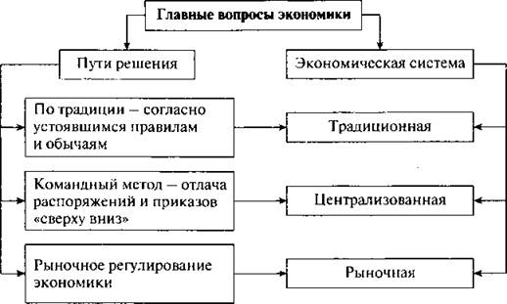

Slide 15
— Разделитесь на три группы. Охарактеризуйте типы экономических систем и заполните сравнительную таблицу.
Первая группа — традиционная экономика.
Вторая группа — командная экономика.
Третья группа — рыночная экономика.
Тип экономики | Характеристика | Примеры
Традиционная экономика
Командная экономика
Рыночная экономика

